Slide 1
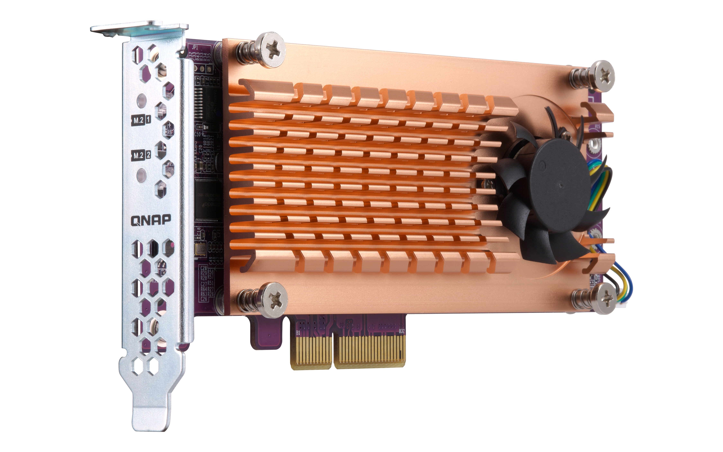
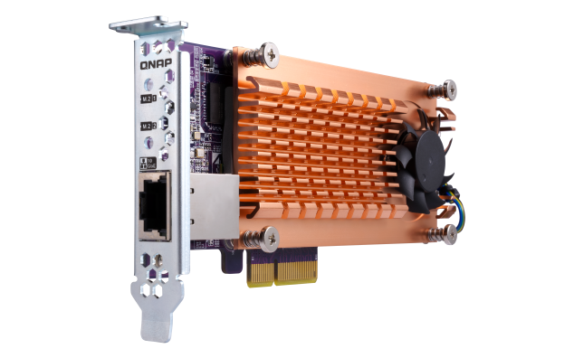
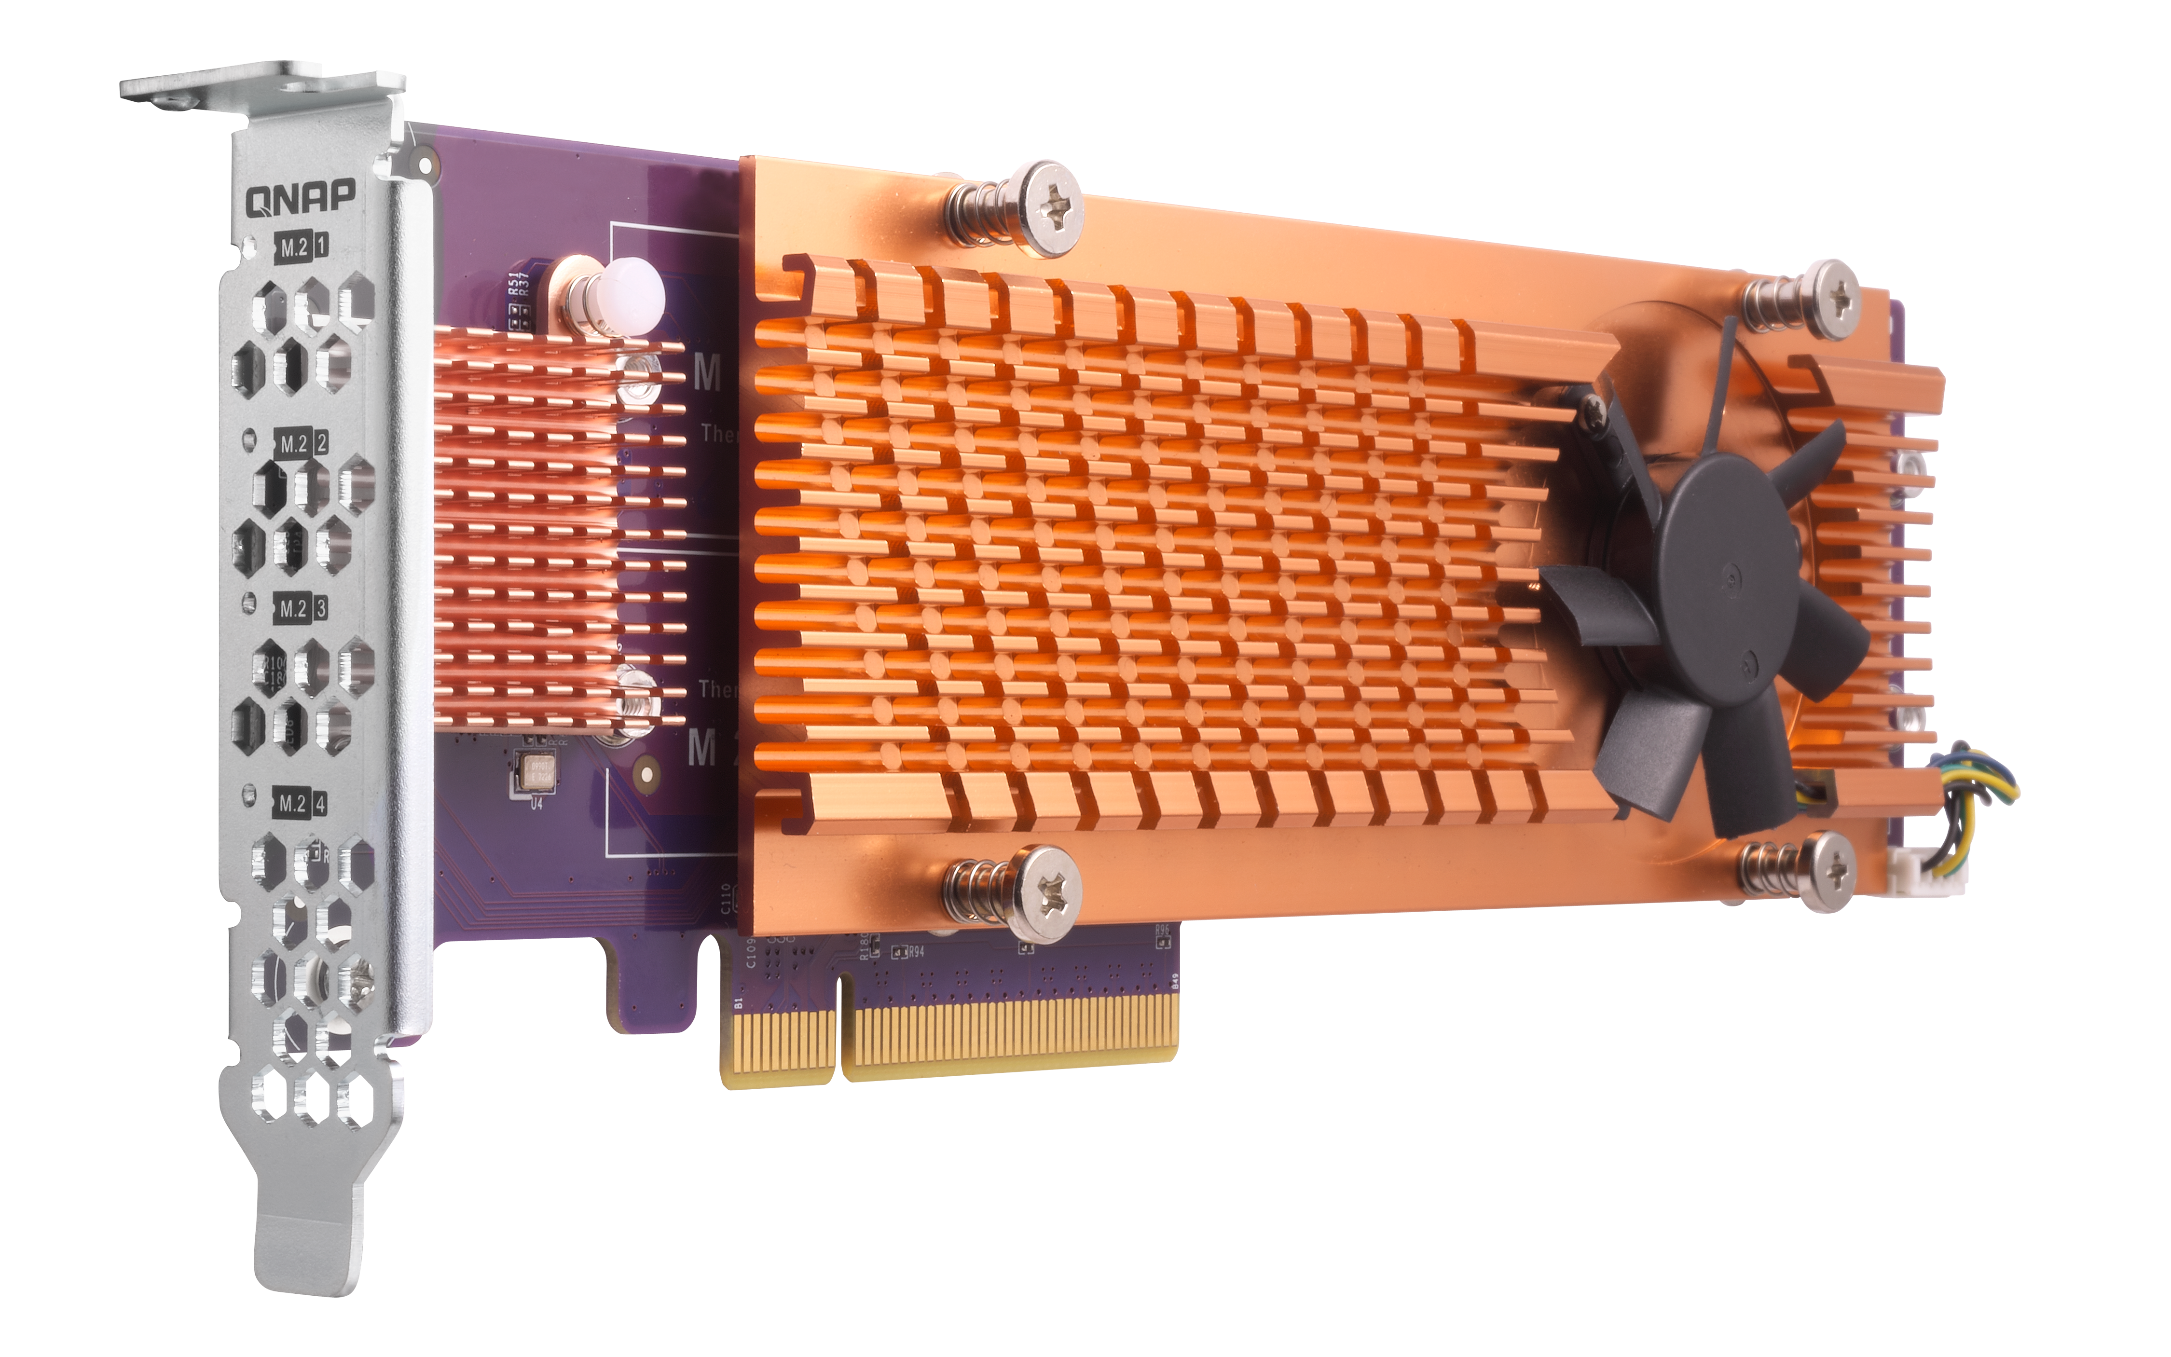
QM2
M.2 SSD/10GbE
PCIe 擴充卡再進化
QM2-2S, QM2-2P
QM2-2S-220A, QM2-2P-244A
QM2-2P-344, QM2-2P-384
QM2-2S10G1T
QM2-2P10G1T
QM2-4S-240, QM2-4P-284
QM2-4P-342, QM2-4P-384A

Slide 2

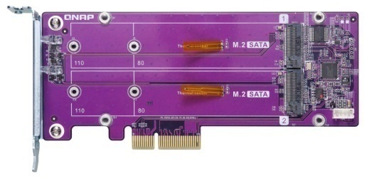
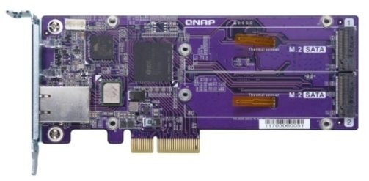
好評不斷的 QM2 M.2 SSD/10GbE 擴充卡
QM2-2S
QM2-2S10G1T
2 x M.2 22110 / 2280 SATA SSD 埠
2 x M.2 2280 SATA SSD 埠
1 x 10GBASE-T 10GbE 埠
QM2-2P
QM2-2P10G1T
2 x M.2 22110 / 2280 PCIe NVMe SSD 埠
2 x M.2 2280 PCIe NVMe SSD 埠
1 x 10GBASE-T 10GbE 埠

Slide 3

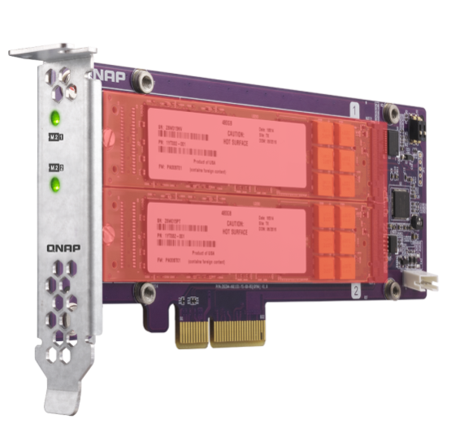
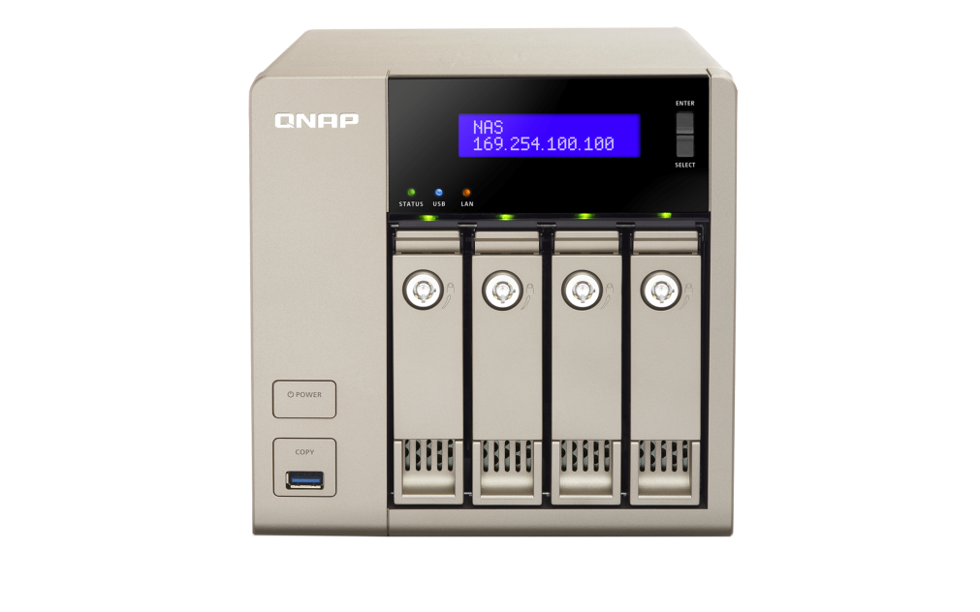
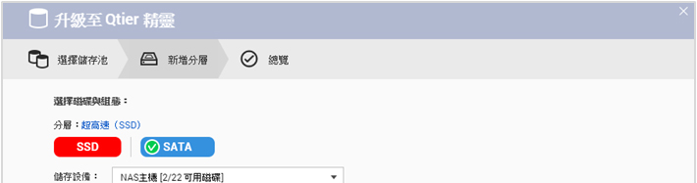

利用 QM2 卡擴展無 SSD 專用槽的 NAS
無需破壞 原有儲存架構與配置
隨機存取效能大幅提升
SSD 快取
QTS 4.3.4 支援將 4.2 後建立的儲存池
無痛升級為 Qtier 自動分層儲存池
QM2 SSD RAID
SSD tier
效能與總儲存空間擴充雙重效益
QM2-2S
TVS-463

Slide 4
QTS 支援 M.2 SSD 快取儲存應用
改善 I/O 延遲
加速磁碟存取的 IOPS 效能
允許全域快取
應用到全機或根據需求指定給需要的磁碟區 / LUN
唯讀快取
讀寫快取
讀取
寫入
應用層
HDD 空間
SSD 空間
總容量 = 硬碟容量

Slide 5
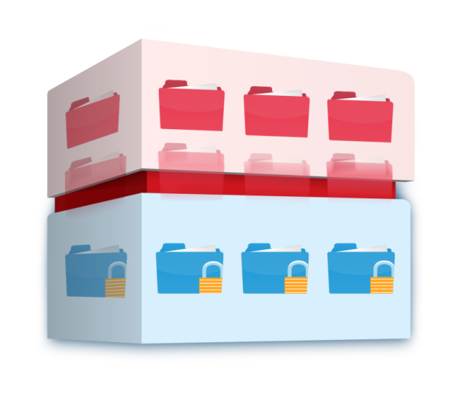
建立 Qtier 中的高速 M.2 SSD 層
Qtier 2.0
讀寫快取
儲存空間 與 SSD 快取 效益兼具
連續
自由決定以 M.2 SSD 加速關鍵資料，
全面提升儲存性價比
隨機
應用層
I/O 智慧判別
HDD 空間
SSD 空間
總容量 = SSD +硬碟容量
總容量 = 硬碟容量
熱資料 &
即時 I/O 需求
資料夾分層
(Tier on Demand)
冷資料 &
停用 Qtier
*Qtier 功能目前支援下列 NAS 機種 (QTS 4.3.4)：
x89U, x85/x85U (QTS), x82(U), x80(U), x79(U), x77, x73(U), x71(U), x70(U), x63(U), x53A, x53B(U), x53pro

Slide 6
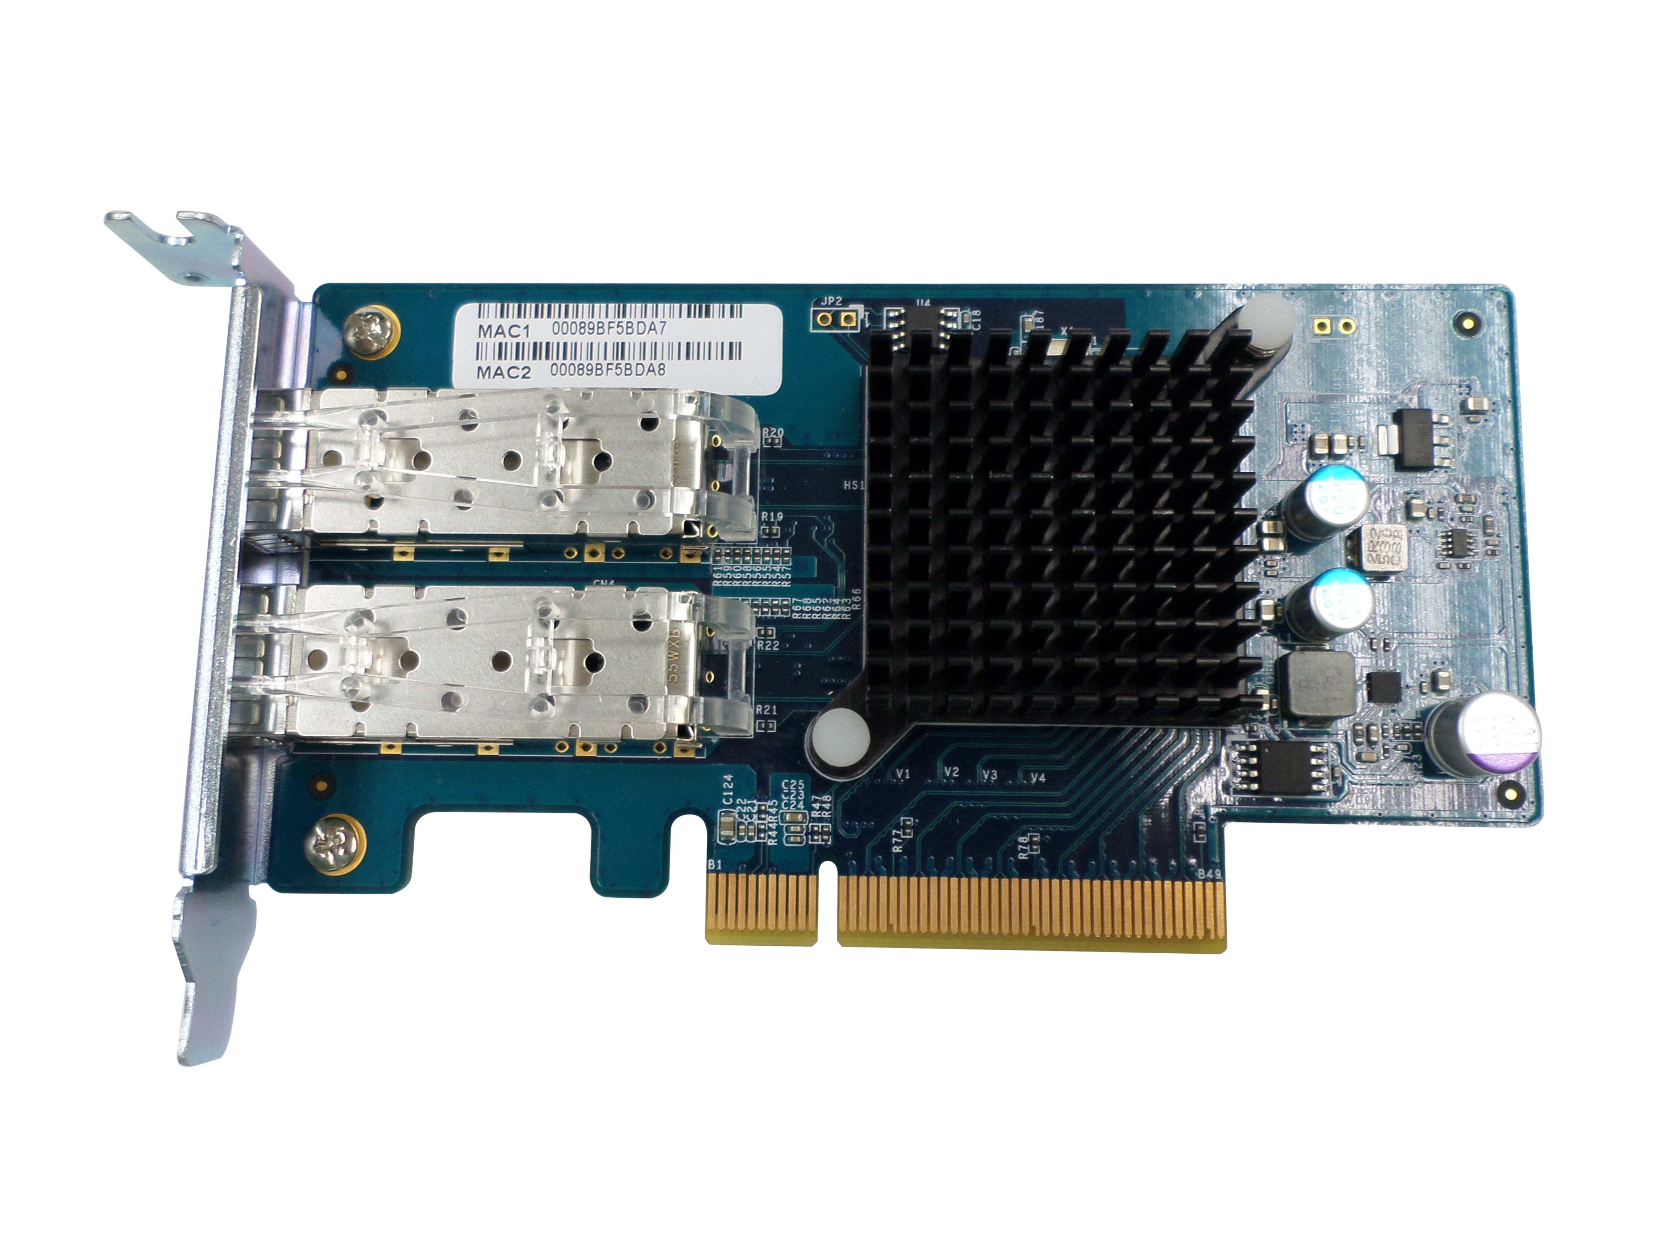
利用 QM2 卡建立 RAID 0/1 M.2 SSD 高速層
當 NAS 不具 SSD 專用埠且僅有兩個 PCIe 插槽，
安裝 10G 網卡與 QM2 卡後，僅能建立 RAID 0/RAID 1 M.2 SSD 高速層
Dual-port 10G SFP+
QM2-2S
TS-x80U R2 series

Slide 7
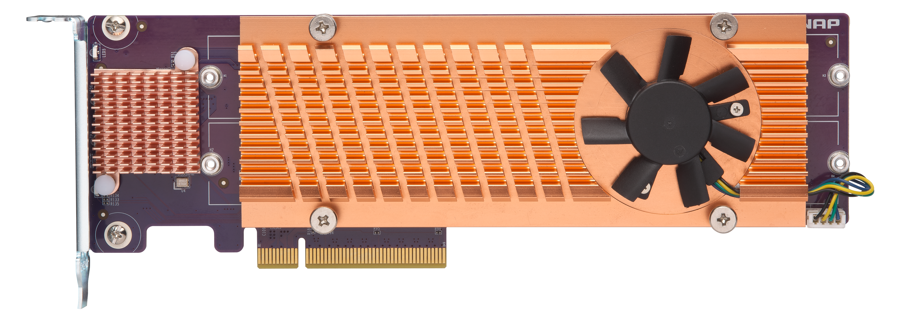
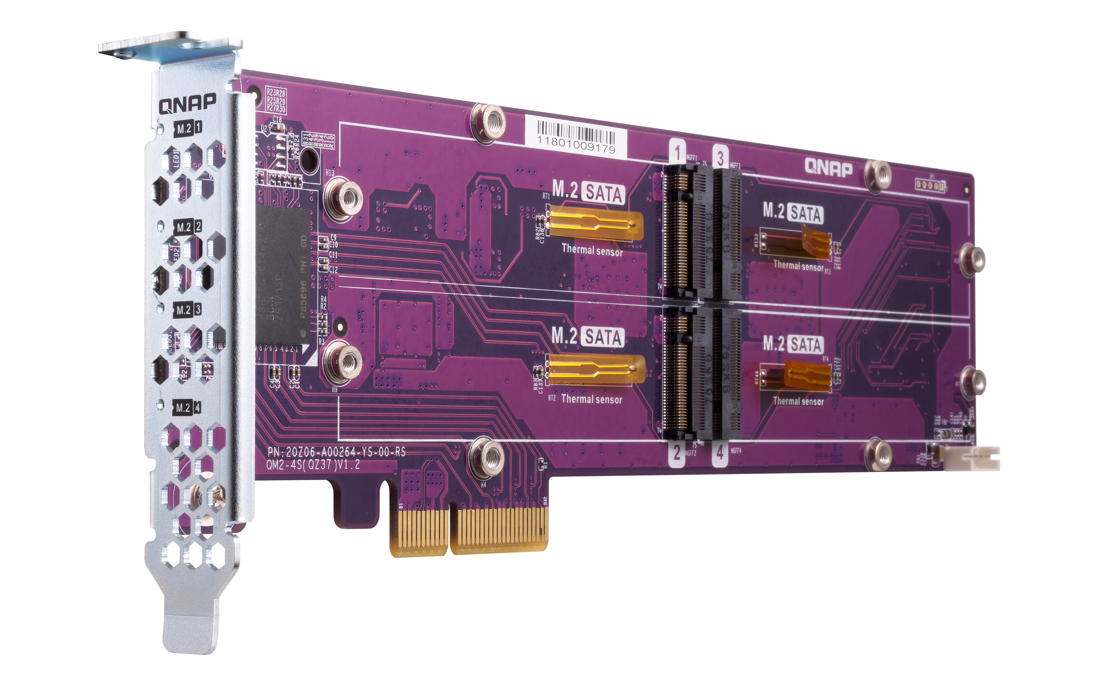
單卡立即新增 4 個 M.2 SSD 埠
附贈專屬散熱模組與
適用於各式 NAS 的擋板
QM2-4S-240
4 x M.2 2280 SATA SSD 插槽
QM2-4P-240
4 x M.2 2280 PCIe NVMe SSD 插槽
建立具有 RAID 保護的
RAID 5/RAID 6/RAID 10
僅佔用單一個 PCIe 插槽，
一次新增 4 個 M.2 SSD
PCIe Gen 2 介面

Slide 8
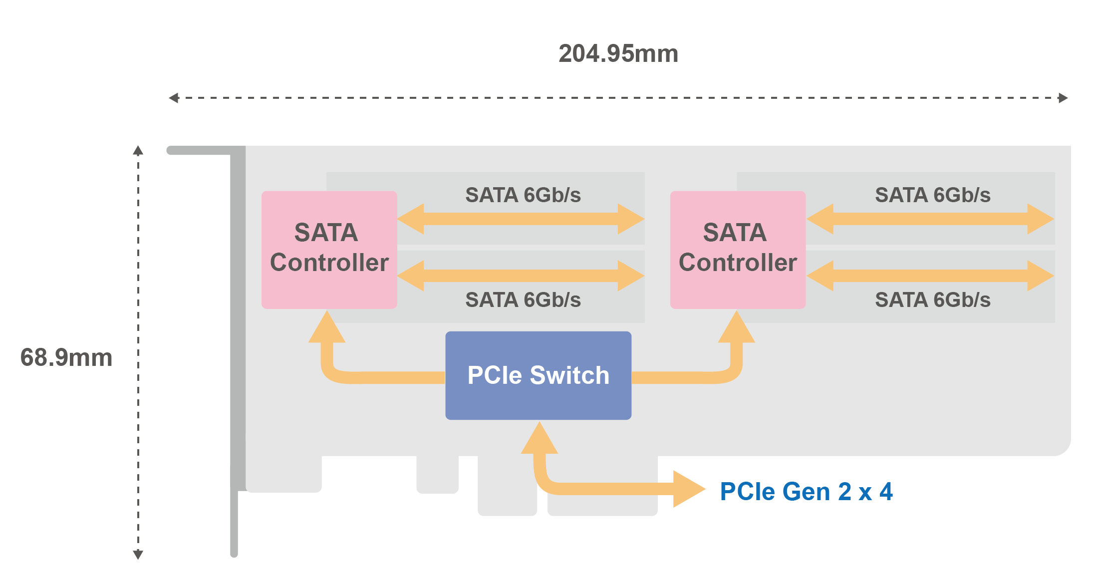
QM2-4S-240：支援 4 個 M.2 SATA SSD

Slide 9
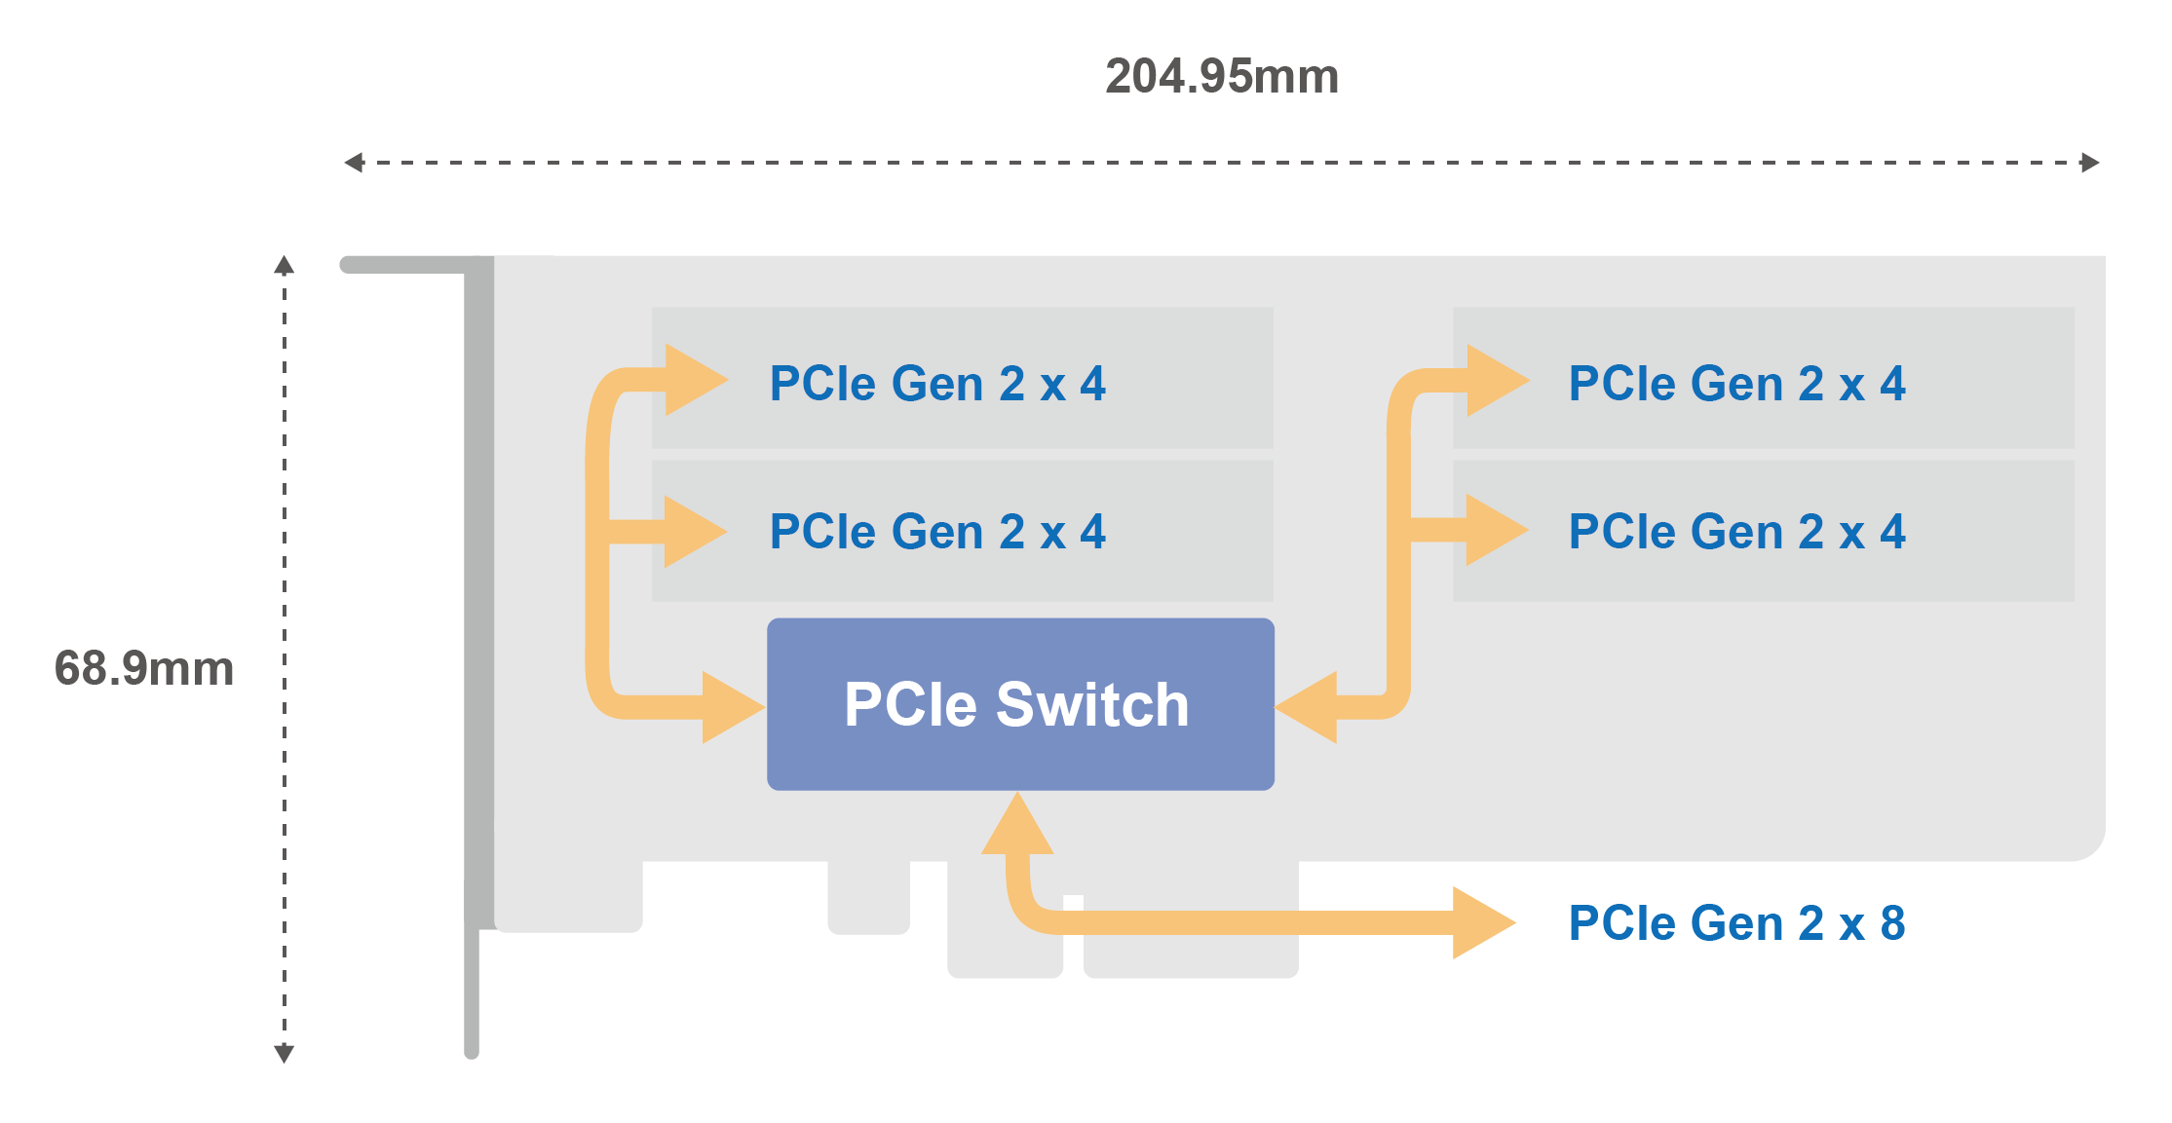
QM2-4P-284: 支援 4 個 M.2 NVMe SSD
QM2-4P-284
(Gen 2 x8 卡)
4 x M.2 2280 PCIe Gen 2 x4 NVMe SSD 插槽

Slide 10
現場安裝 QM2-4S-240 擴充卡
QM2 安裝
QTS 設定
移除散熱模組
移除卡上的保護海綿
安裝 M.2 SSD
裝回散熱模組
安裝 QM2 卡至 TS-x80U R2 NAS 中
開啟控制台 > 系統狀態或 Dashboard 檢視 QM2 卡資訊
至儲存與快照總管確認 M.2 SSD 狀態
至儲存空間擴展 SSD tier
x4
TS-EC880U R2
QM2-4S-240

Slide 11
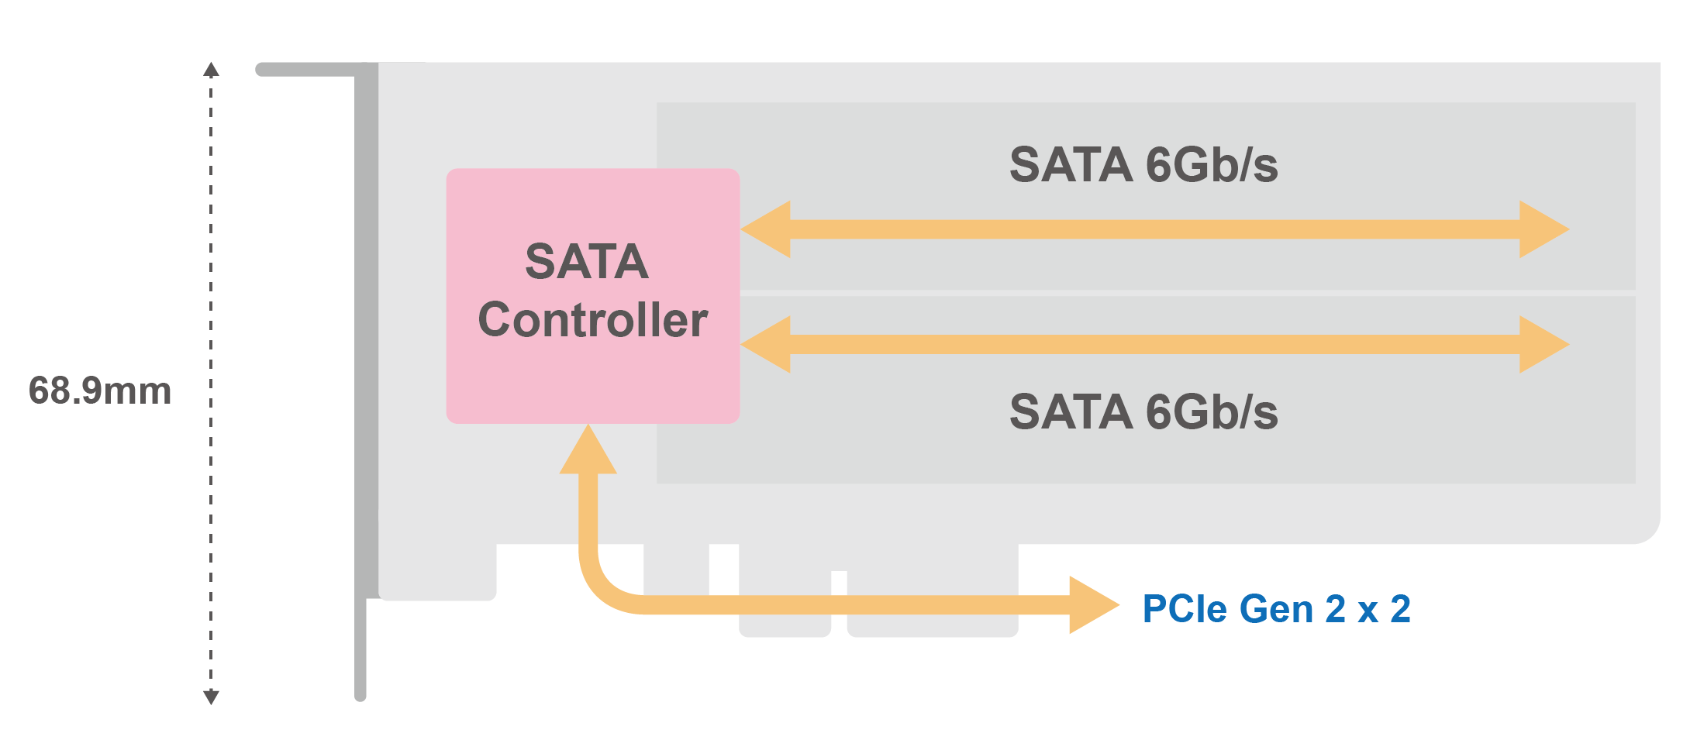
工藝再進化！精巧型 QM2-2S 卡現身
QM2-2S-220A
相較於 QM2-2S 長度縮減 5 %
147 mm
157 mm
5%

Slide 12
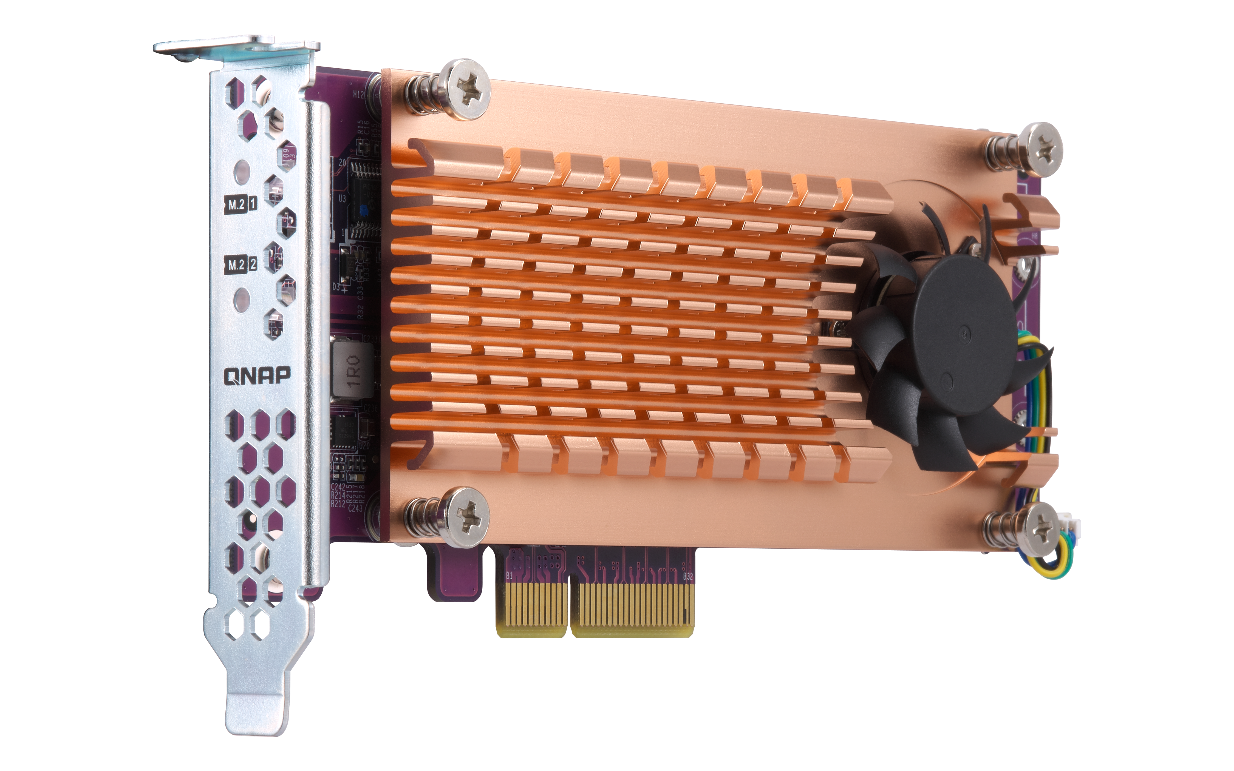
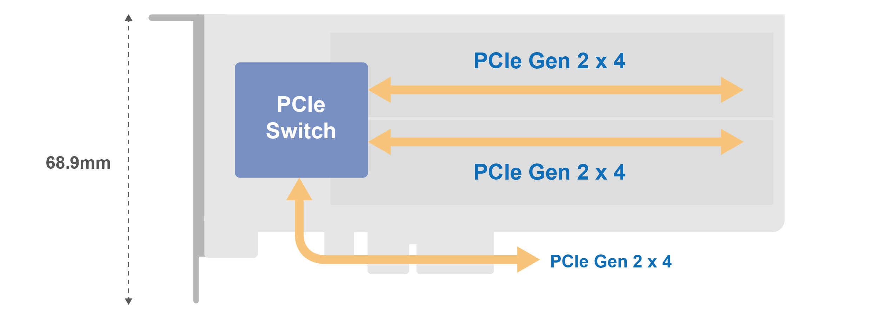
工藝再進化！精巧型 QM2-2P 卡現身
QM2-2P-244A
相較於 QM2-2P 長度縮減 5 %
147 mm
157 mm
5%

Slide 13
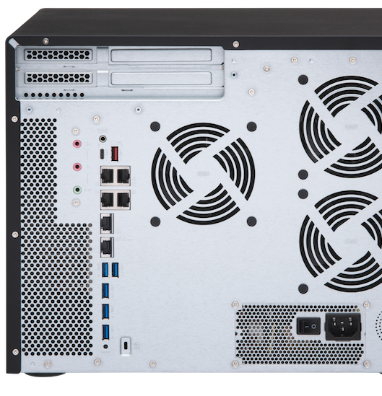
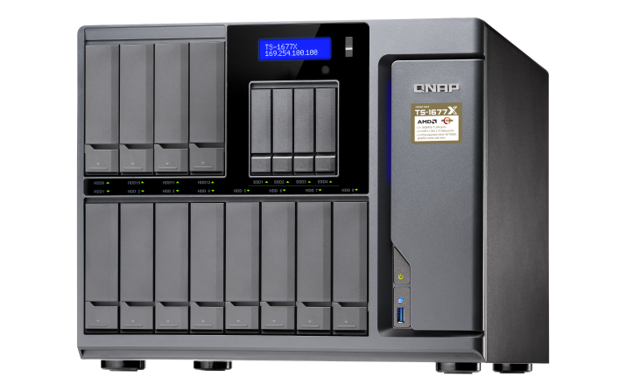
全 PCIe 插槽皆適用，不受空間限制
2 x QM2-2S-220A / QM2-2P-244A
PCIe slot 2
Slot 1
QM2 SSD RAID
PCIe slot 3
保留最大頻寬給圖形顯示卡
PCIe slot 1
TS-1677X

Slide 14
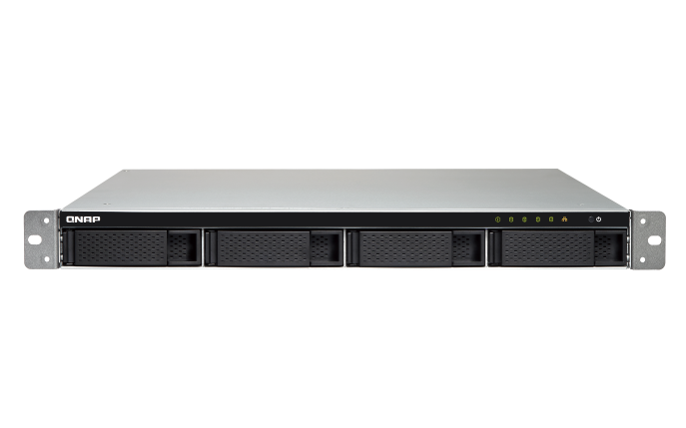
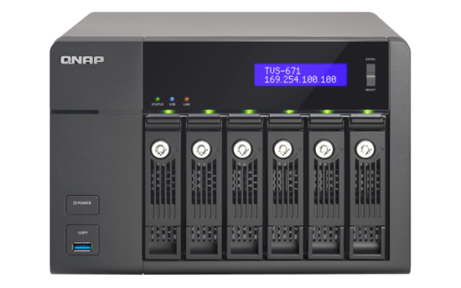
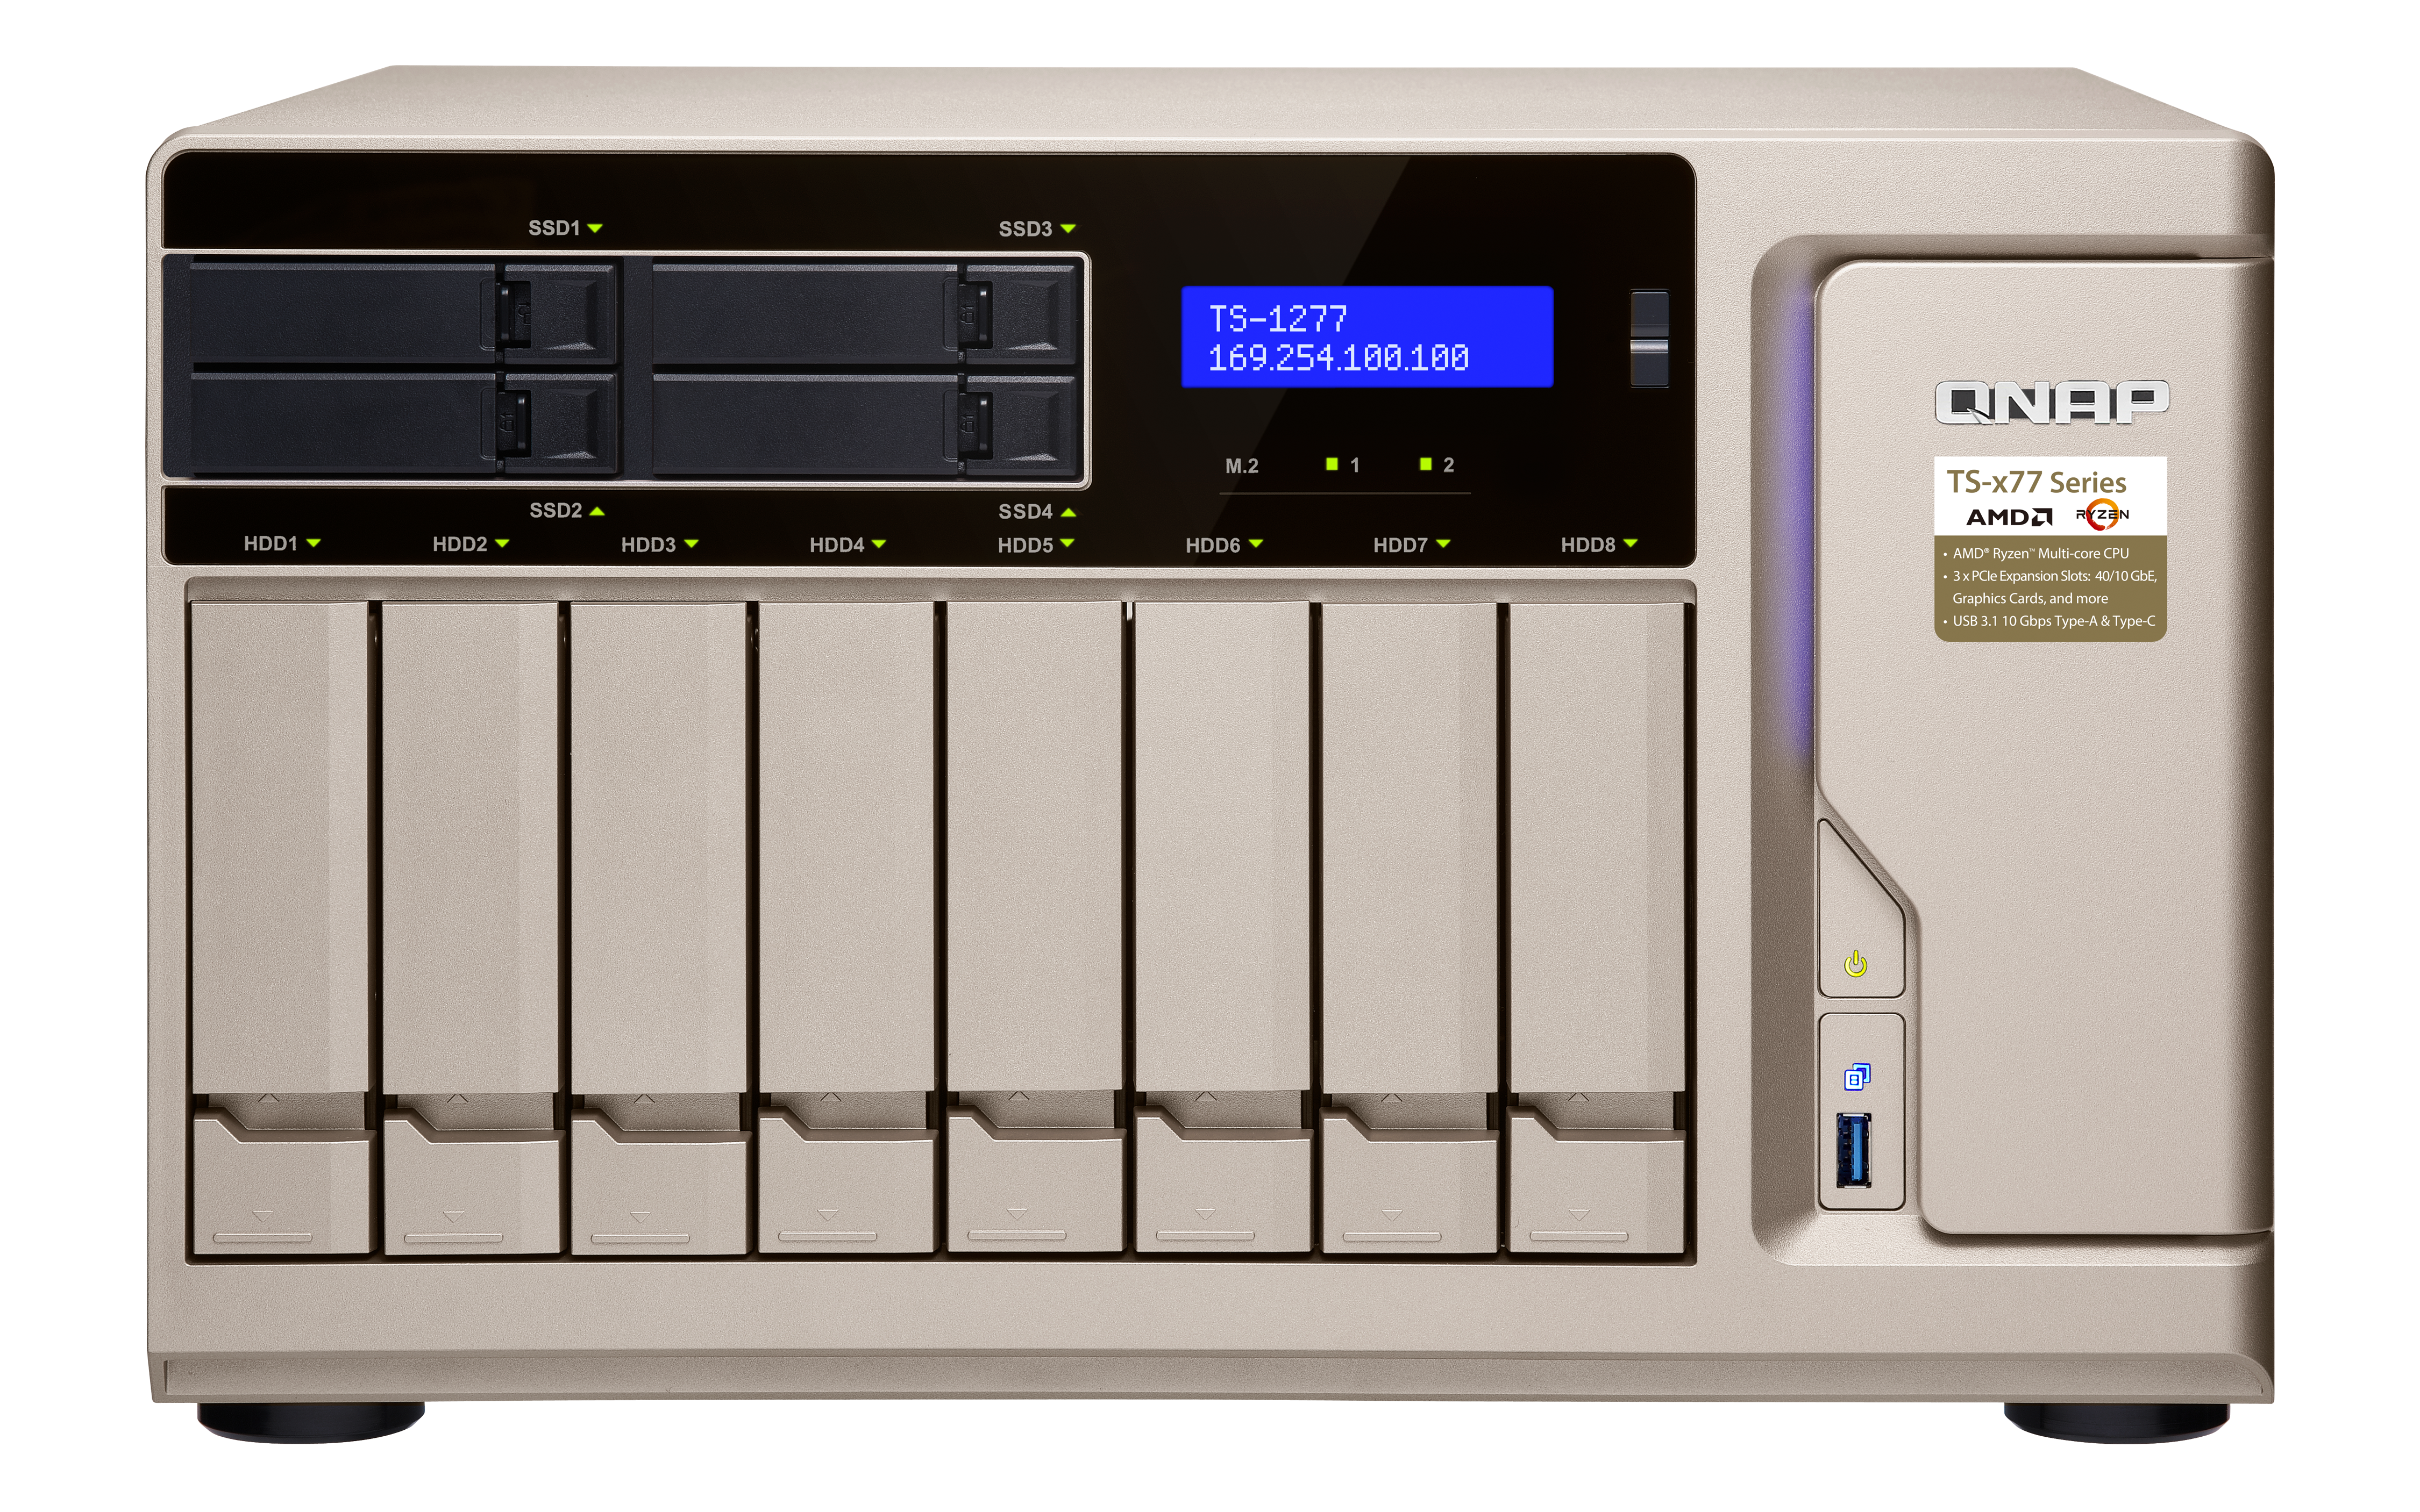
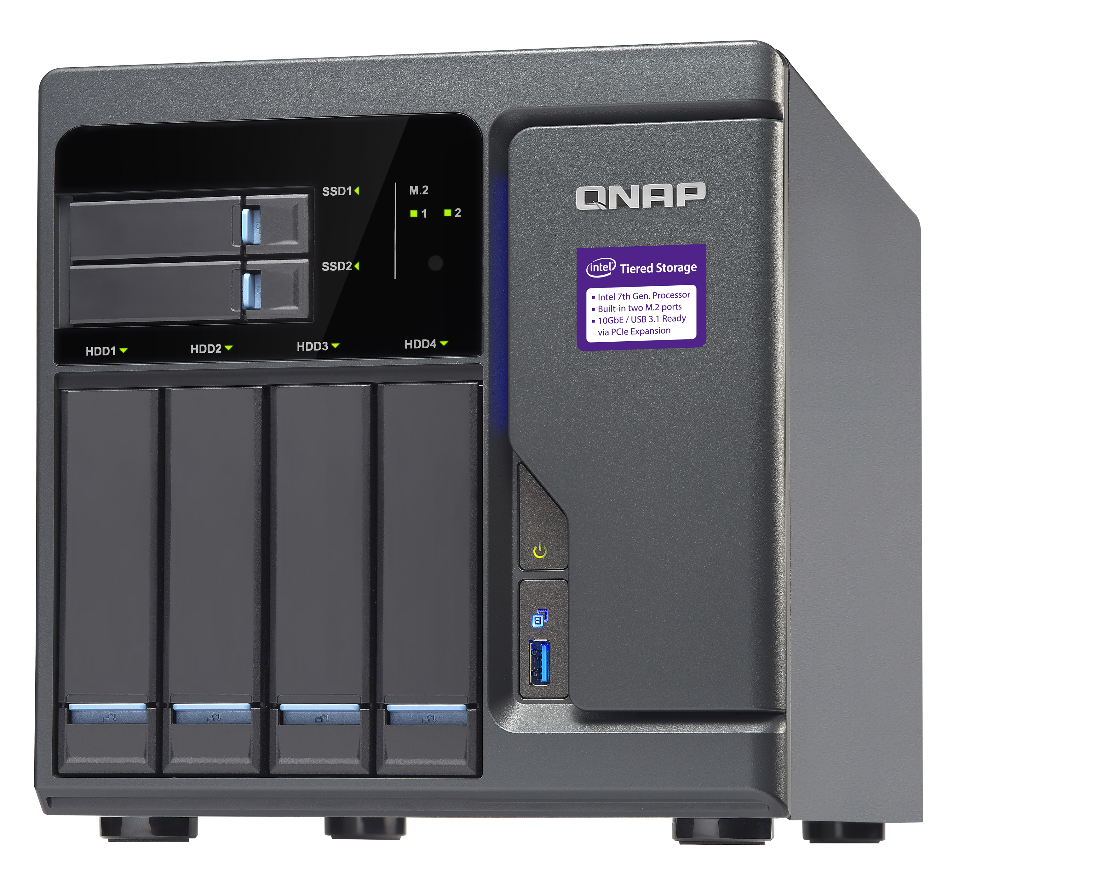
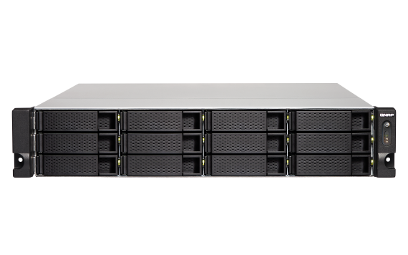
如何榨乾 PCIe Gen3 插槽的高速頻寬？
★ Gen 3 x4 插槽
  TS-x71U ⁽¹⁾
  TS-x73, TS-x73U
  TS-x77 ⁽²⁾
  TS-x80U ⁽¹⁾
★ Gen 3 x8 插槽
  TS-x71 ⁽²⁾, TS-x71U ⁽²⁾
  TS-x77 ⁽¹⁾
  TS-1282 ⁽¹⁾
  TS-x80, TS-x80U ⁽²⁾
  TS-x89U ^{(3,4,5)}
  TS-1685 ⁽¹⁾
★ Gen 3 x16 插槽
  TS-682 ⁽¹⁾, TS-882 ⁽¹⁾
  TDS-16489U ⁽²⁾
* (1) (2) (3) (4) 為 PCIe 插槽編號

Slide 15
首挑具先天優勢的 M.2 PCIe NVMe SSD
兩倍以上效能提升的 M.2 PCIe NVMe SSD
傳輸介面規格
傳輸速度 (理論值)
M.2 SATA III
240GB | NT $2,600
6Gb/s
M.2 PCIe Gen 3 x2
★ 新選擇
240GB | NT $2,600
16G/s
M.2 PCIe Gen 2 x4
20Gb/s
240GB | NT $4,800
M.2 PCIe Gen 3 x4
★ 高速主流
32Gb/s
240GB | NT $4,800
*資料來源：PChome 24h購物 (Mar, 2018)
Notes:
Gen 3 x2: ADATA XPG SX6000, Hikvision E1000 >> 價格都接近 M.2 SATA

Slide 16
量身訂做超高速 PCIe Gen 3 版本 QM2卡
2 x
M.2 PCIe NVMe SSD 埠
QM2-2P-344
(Gen 3 x4 卡)
QM2-2P-384
(Gen 3 x8 卡)
4 x
M.2 PCIe NVMe SSD 埠
QM2-4P-342
(Gen 3 x4 卡)
QM2-4P-384A
(Gen 3 x8 卡)

Slide 17
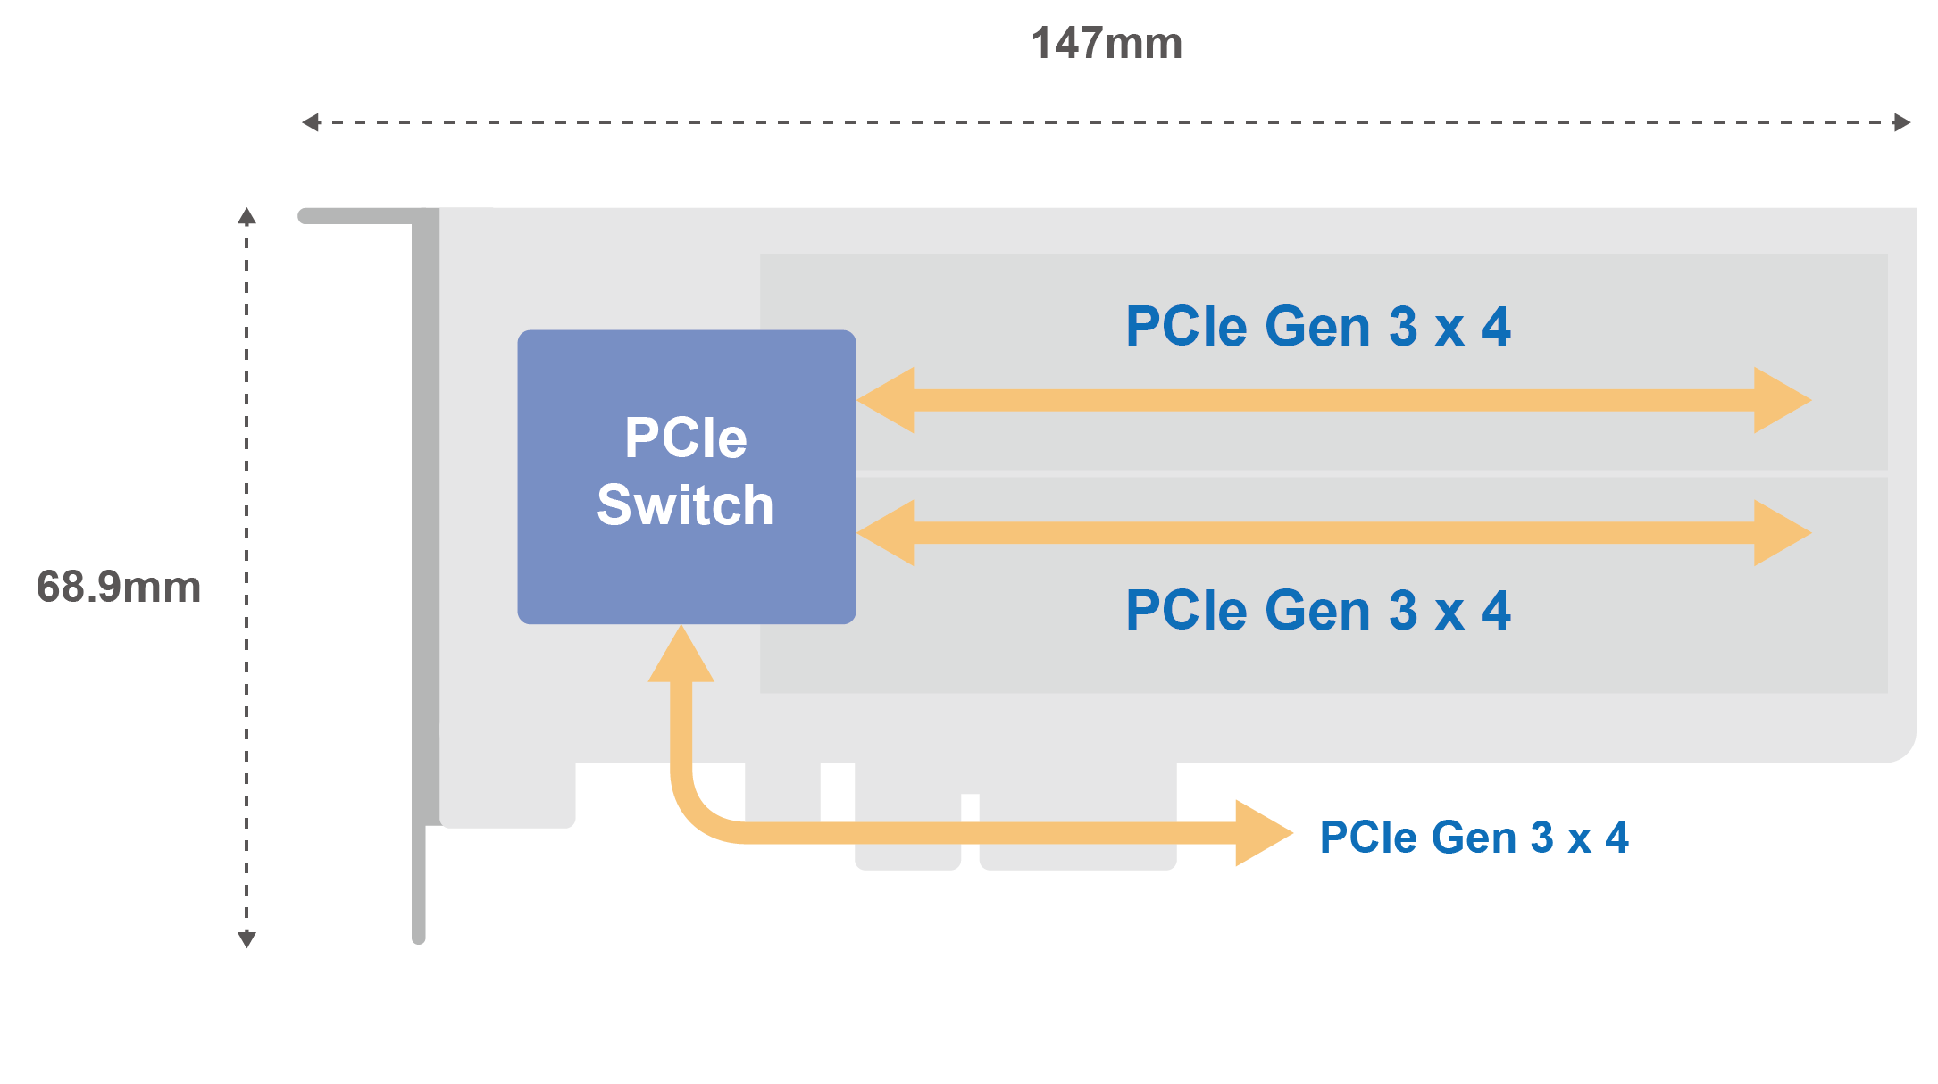
QM2-2P-344 PCIe 3.0 x4 卡：2 x NVMe SSD
QM2-2P-344
(Gen 3 x4 卡)
2 x M.2 22110/2280 PCIe Gen 3 x4 NVMe SSD 埠

Slide 18

QM2-2P-384 PCIe 3.0 x8 卡：2 x NVMe SSD
QM2-2P-384
(Gen 3 x8 卡)
2 x M.2 22110/2280 PCIe Gen 3 x4 NVMe SSD 埠

Slide 19

QM2-4P-342 PCIe 3.0 x4 卡：4 x NVMe SSD
QM2-4P-342
(Gen 3 x4 卡)
4 x M.2 2280 PCIe Gen 3 x2 NVMe SSD 埠

Slide 20
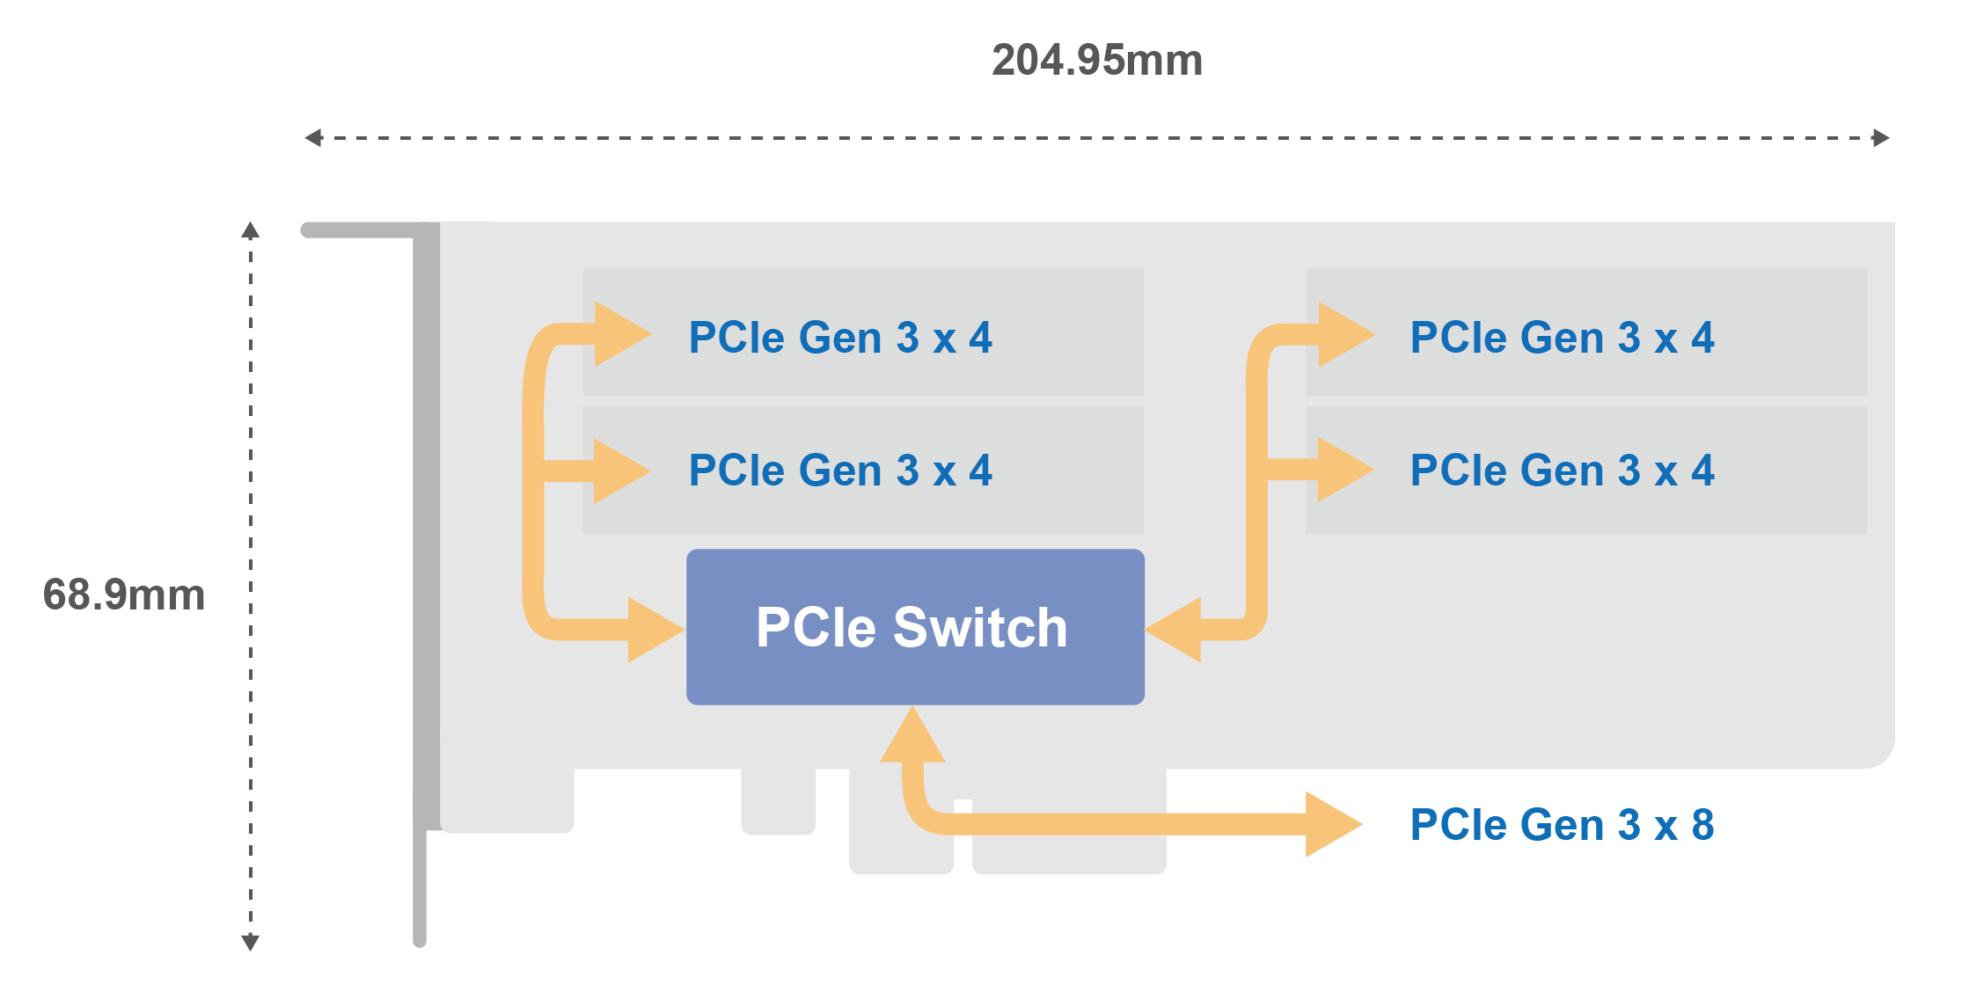
QM2-4P-384 PCIe 3.0 x8 卡：4 x NVMe SSD
QM2-4P-384A
(Gen 3 x8 卡)
4 x M.2 2280 PCIe Gen 3 x4 NVMe SSD 埠

Slide 21
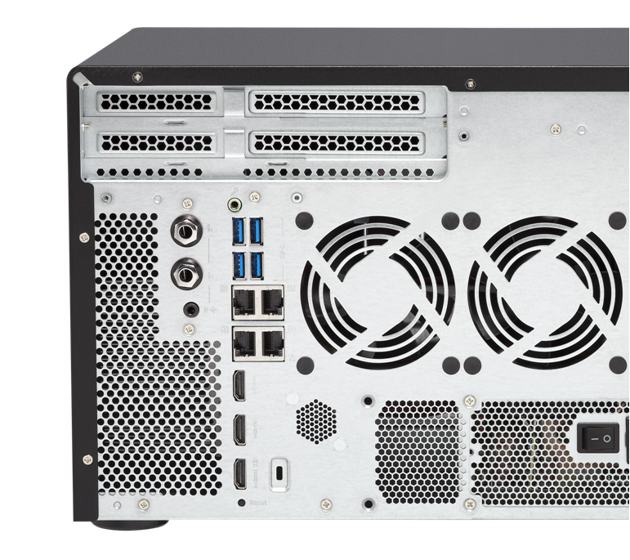
PCIe Gen 3 NAS 安裝 QM2 卡效能實測
安裝 QM2-2P-384
於 PCIe Gen 3 x8 插槽
安裝 LAN-10G2T-X550
於 PCIe Gen 3 x4 插槽
10G NIC
QM2-2P-384
1000
1176
1063
500
365
279
0
(MB/s)
下載
上傳
下載
上傳
一般磁碟群組
Qtier 啟用後
TVS-1282
Tested in the QNAP lab. Actual results may vary by environments.
Test environment:
NAS operating system: QTS 4.3
Volume type: RAID 5; 4 x Seagate Enterprise HDD 1TB
Client PC:
Intel® Core™ i7-4770 3.40GHz CPU; 16GB RAM; Intel 10GbE NIC ; Windows® 10 64-bit; 10GB file transfer by Robocopy

Slide 22
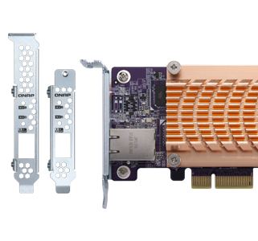


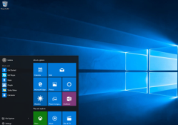


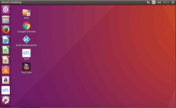
第三方作業系統亦可使用
搭載主動式散熱模組
相容標準 PCIe 插槽
感溫元件自我監控即時溫度，
調整靜音風扇高中低轉速
半高 PCIe 擴充卡設計，
並附贈全高擋版
註：M.2 SSD 相容性與功能支援視硬體平台而定，請詢問您所使用的主機板廠商

Slide 23

如何挑選適合的 QM2 卡
M.2 SATA
M.2 PCIe Gen 2
M.2 PCIe Gen 3
QM2-2S
QM2-2S-220A
QM2-2P
QM2-2P-244A
QM2-2P-344
QM2-2P-384
支援 10GBASE-T 埠
QM2-2S10G1T
QM2-2P10G1T
支援擴充 4 個 M.2 埠
QM2-4S-240
QM2-4P-284
QM2-4P-342
QM2-4P-384A

Slide 24
以 QM2 擴充卡
讓 NAS 蛻變
QM2-2S, QM2-2P
QM2-2S-220A, QM2-2P-244A
QM2-2P-344, QM2-2P-384
QM2-2S10G1T
QM2-2P10G1T
QM2-4S-240, QM2-4P-284
QM2-4P-342, QM2-4P-384A

